Slide 1
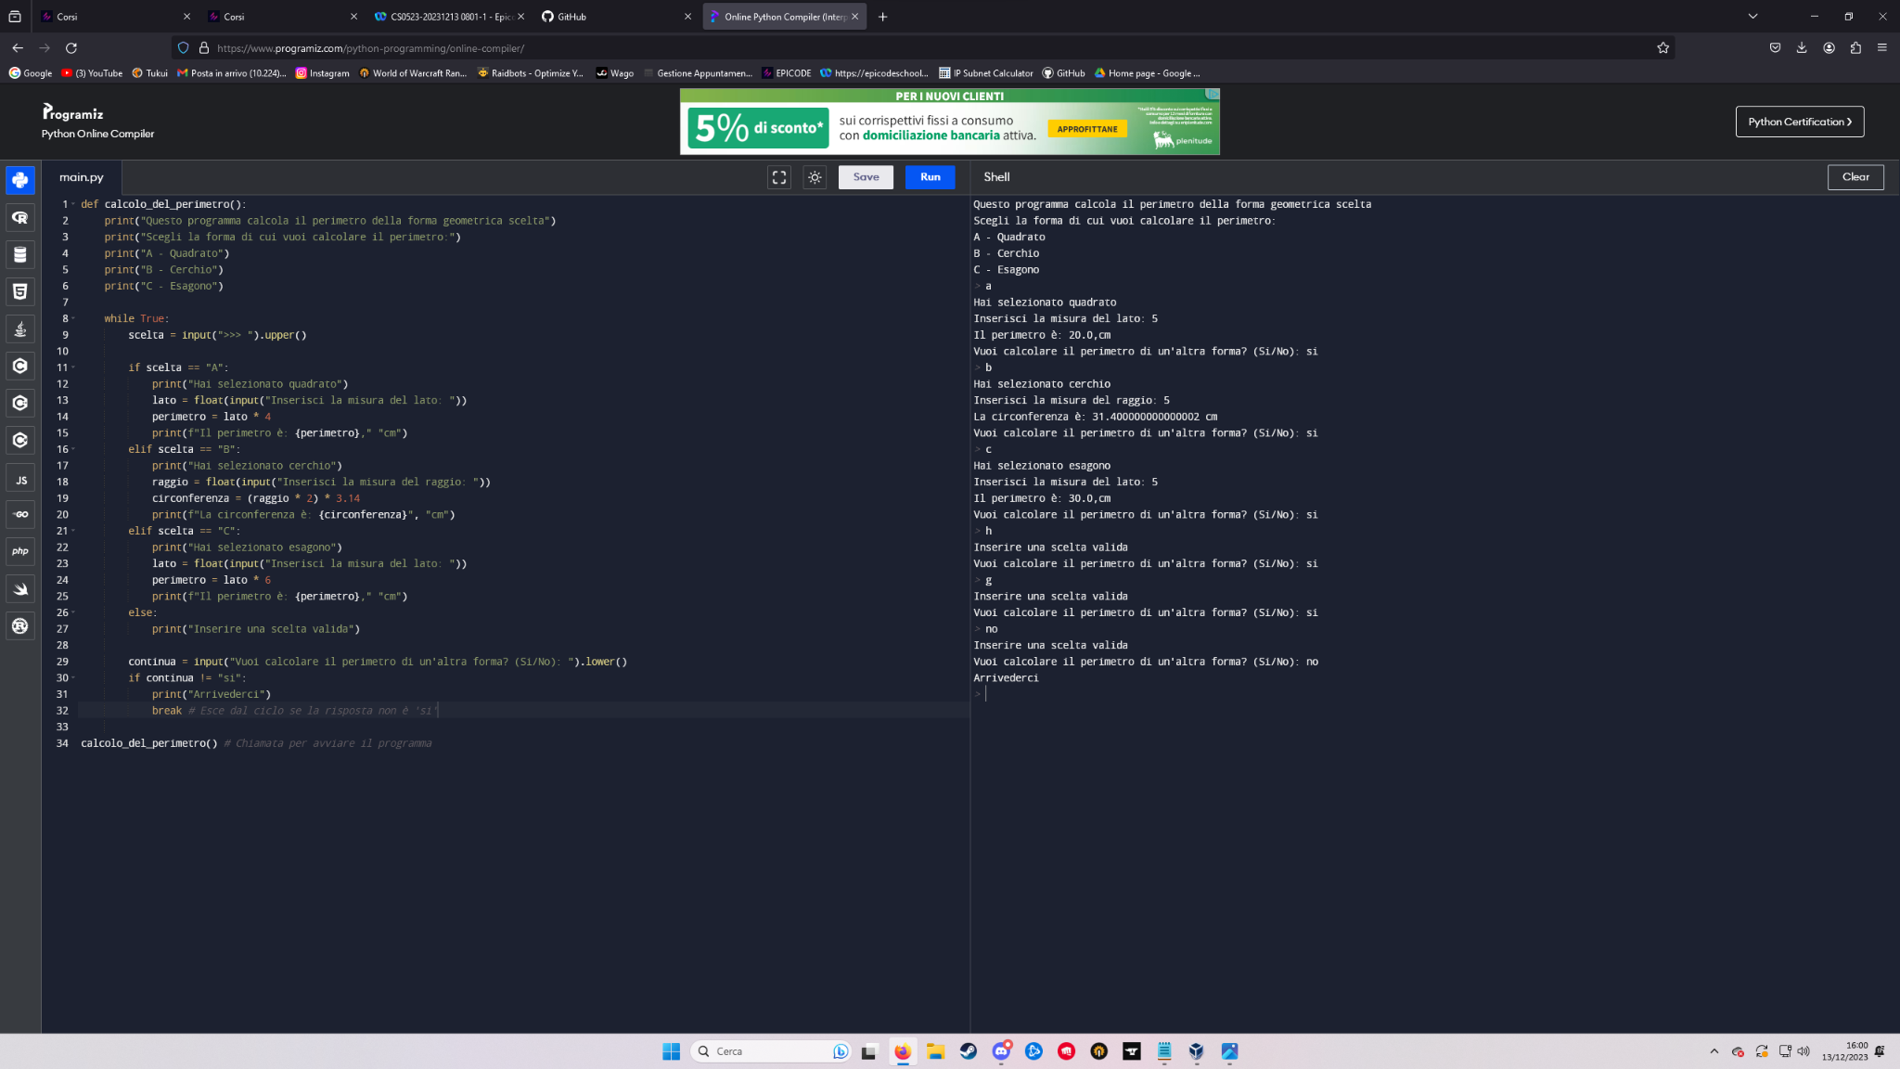
Il programma permette di calcolare il perimetro di alcune figure geometriche. Tramite il ciclo while è possibile fare in modo che il programma riconosca come scelte valide solo “A”,”B”o “C”, altrimenti ci fa chiede di inserire una scelta valida. Tramite il ciclo if-elif-else ci permette di scegliere la figura di cui calcolare il perimetro, mentre l’ultimo ciclo if permette di continuare a utilizzare il programma fino a quando non sia l’utente a volerlo chiudere.

